Slide 1

PROJETO DOSE DE LEITURA
HDWC/2013

Slide 2

A Política Nacional de Humanização (PNH)
A PNH foi Instituída pelo MS, tem como objetivo difundir uma cultura humanizada nas instituições de saúde, com enfoque na assistência ao usuário, no trabalhador e na gestão.
Humanizar o quê?
E por acaso não somos humanos?

Slide 3

Humanização
Vamos analisar humanização como uma afirmação política.
Uma política que afirma a vida em muitas dimensões.
Dentre essas dimensões está o CUIDADO, o afeto, a escuta, a defesa das causas em favor dessa vida.

Slide 4

Humanização é...
Uma nova visão de atendimento ao paciente/usuário, trabalhador e gestor, possibilitando um trabalho de melhor qualidade, em um fazer coletivo.

Slide 5
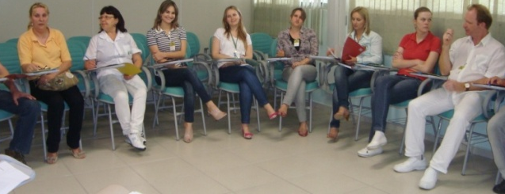
Grupo de Trabalho Humanizado (GTH)
O GTH é um dos dispositivos criados pela Política Nacional de Humanização (PNH) para o Sistema Único de Saúde (SUS).
Um espaço coletivo organizado, participativo e democrático, que se destina a empreender a política de humanização em benefício dos usuários e dos profissionais de saúde.

Slide 6
Algumas Ações Realizadas pelo GTH na Unidade
Oficinas de Sensibilização;
Melhoria de Atendimento ao Usuário
Visita Aberta;
Folder Informativo – paciente internado e acompanhantes;
Vagas Preferenciais de Estacionamento;
Ouvidoria;
Implantação de urnas (reclamações, sugestões e elogios);
Aplicação de Pesquisas de Satisfação de Usuários e Servidores;
Pesquisa na Emergência; (banners quando procurar o Posto de Saúde do município e quando procurar o P.S.);
Melhoria da Ambiência
Solário;
Melhoria para o Servidor
Escuta sensível voltada ao servidor- tema- motivação no trabalho;
Ações previstas
Curso Qualidade no Atendimento Hospitalar;
Biblioteca para os servidores.
Projeto Dose de Leitura

Slide 7

Dose de Leitura
Realizado em parceria com hospitais, destina-se aos pacientes e seus acompanhantes.
São disponibilizadas nos quartos dos hospitais, obras infantis e de crônicas, do escritor Laé de Souza, dirigidas ao público infantil e adulto, ficando à disposição dos pacientes, acompanhantes e visitantes, durante a sua permanência no local.
As obras são expostas em um carrinho que circula pelas dependências do hospital.

Slide 8
O projeto, neste ano de 2013 é patrocinado pela Konica Minolta e tem como objetivos proporcionar entretenimento e incentivar o hábito da leitura.
O projeto, em execução desde 2006, é aprovado pelo Ministério da Cultura. “Certamente uma leitura agradável ajudará na recuperação do paciente e tornará o seu tempo no hospital menos tedioso”, acredita autor do projeto.

Slide 9

O Grupo de Trabalho Humanizado e um Projeto de Leitura
A ideia de um projeto de leitura surgiu em uma reunião da CIPA, seus membros entenderam que o GTH seria o espaço ideal para discutir a implantação do mesmo.
O GTH abraçou a iniciativa e definiu que o projeto tem como principal finalidade contribuir para a humanização do ambiente hospitalar e da assistência prestada através do incentivo e promoção a leitura.

Slide 10
Implantação do Projeto
Através de pesquisa na internet, tivemos o conhecimento do Projeto Dose de Leitura que vinha ao encontro de nossa ideia. Realizamos um cadastro no site, posteriormente fomos informados que seríamos contemplados com os livros e o carrinho. O único custo seria o transporte, que foi custeado pela Associação de Voluntárias.
Em menos de uma semana o carrinho estava na unidade.
Os livros foram catalogados, etiquetados e encapados para controle, organização e conservação dos mesmos.

Slide 11
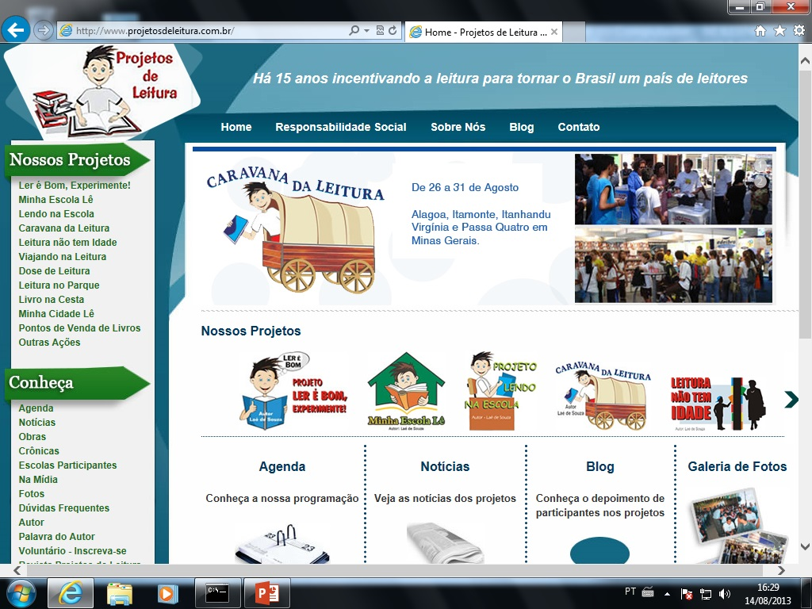

Slide 12
Como será aplicado?
Três servidoras, membros do GTH, farão a facilitação de acesso às obras e a reposição, com circulação do carrinho com os livros nas dependências do hospital diariamente. No entanto, todos os funcionários terão uma participação e colaboração que será fundamental durante o andamento dos trabalhos.
Cuidados necessários:
Na formação de leitores;
Na escolha da obra;
Estimular a curiosidade para a leitura e;
Em conduzir bem o processo.

Slide 13
Para finalizar....
Viajar pela leitura Viajar pela leitura sem rumo, sem intenção. Só para viver a aventura que é ter um livro nas mãos. É uma pena que só saiba disso quem gosta de ler. Experimente! Assim, sem compromisso, você vai me entender. Mergulhe de cabeça na imaginação! (Clarice Pacheco)

